Slide 1
Klassismin aika 1750-1820

Slide 2
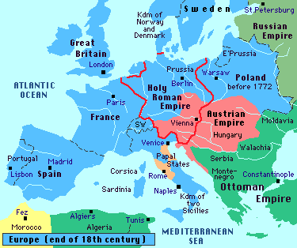
1700-l. loppupuolen Eurooppa

Slide 3
Valistuksen aika 1700-luvulla
”Järjen aika”
ihmisen oma järki, luonnollisuus, kasvatuksen merkitys
-Tiedon ja luonnontieteiden merkitys kasvaa, edistysusko, teollinen vallankumous alkaa Britanniassa ja leviää Eurooppaan
-ihmisoikeuksien julistus
-tasa-arvon vaatimus

Slide 4
1700-luvun loppupuolen mullistukset
1776 Amerikan Yhdysvallat syntyy
Ihmisoikeuksien julistus osana itsenäisyysjulistusta
1789 Ranskan vallankumous
Kansalais- ja ihmisoikeuksien ja yleisen äänioikeuden julistus
Aatteet levisivät myös muihin maihin

Slide 5
Musiikin uusi yksinkertaisempi tyyli syntyy
J.S. Bachin poikien musiikki
Mannheimin orkesterityyli: ensimmäiset sinfoniat
- esim. Johann Stamitzin Sinfonia G-duuri
Christoph Willibald Gluckin oopperauudistus
-uusi tyyli vei pois barokin ”raskaudesta” kohti uutta keveämpää ”galanttia” ja yksilöllisempää musiikkityyliä 1730-luvulta alkaen
Musiikin rokokoo-tyyli

Slide 6
Christoph Willibald Gluck: oopperan uudistaja
1750-luvulla Orfeus ja Euridice (Wien)
-palautti oopperaan antiikin ihanteet
-selkeys, johdonmukainen juoni, melodian selkeys ja kauneus, orkesterin ja tanssin korostus
-esim. Autuaitten sielujen tanssi
-esim. Orfeuksen aaria Eurydicen menetyksen jälkeen

Slide 7
Wieniläis-klassismi 1770-1820
Wienissä vaikuttaneiden säveltäjien ja muusikoiden luoma musiikkityyli, joka perustana nykyaikaiselle klassiselle musiikille ja musiikkielämälle
Joseph Haydn, Wolfgang Amadeus Mozart, Ludvig van Beethoven

Slide 8
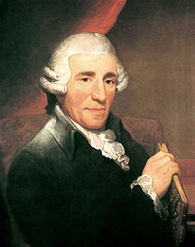
Joseph Haydn 1732-1809
itävaltalainen säveltäjä
wieniläis-klassismin ”isä”: kehitti orkesteri- ja kamarimusiikkia 1760-luvulta lähtien
työskenteli Esterhazyn ruhtinaan palveluksessa (n.1760-90), myöhemmin vapaana säveltäjänä Wienissä
Haydnin sinfoniat, jousikvartetit, pianosonaatit esikuvia
Haydn vanhempi kollega ja opettaja Mozartille ja Beethovenille

Slide 9
Joseph Haydn: Sinfoniat
sävelsi monet sinfonioistaan Esterházyn hovissa
lisänimiä: aamu-, ilta-, filosofi-, rummunisku-, jäähyväis-, kellosinfonia, ym.
Pariisilaissinfoniat nrot 82-87
Lontoolaissinfoniat nrot 93-104
Esim. Jäähyväissinfonia (nr. 45): 1. osa Allegro assai

Slide 10
Orkesterin vakiokokoonpano
1. ja 2. viulut, alttoviulut, sellot ja kontrabassot
Puupuhaltimet: Huilut, oboet, klarinetit, fagotit
Vaskipuhaltimet: Trumpetit, käyrätorvet, pasuunat, tuuba
Patarummut, lyömäsoittimet

Slide 11
Orkesterin istumajärjestys

Slide 12
Wolfgang Amadeus Mozart 1756-1791
synt. Salzburgissa Leopold Mozartin, merkittävän viulistin ja säveltäjän perheeseen
sai isältään pianon-, viulun- ja sävellyksen opetusta jo varhaislapsuudessaan
teki esiintymismatkoja sisarensa kanssa koko lapsuutensa ajan
omaksui jo nuorena eri musiikkityylit ympäri Eurooppaa

Slide 13
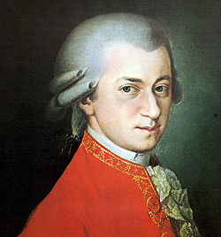
W.A. Mozartin ura
1770-luvulla Salzburgin ruhtinaspiispan palveluksessa
1781 Wieniin vapaaksi taiteilijaksi
1787 virka hovista
1780-luvulla Mozartin mestariteokset Wienissä
1791 kuolee sairauteen kesken sävellystyön

Slide 14
Mozartin tuotanto
yli 600 sävellystä
Sinfonioita, pianokonserttoja, viulu-, huilu-, klarinetti-, oboe- ja käyrätorvikonserttoja
Jousikvartettoja ja sonaatteja eri soittimille
Oopperoita (Mozart merkittävimpiä oopperasäveltäjiä)
Kirkkomusiikkia: Messuja (mm. Requiem) ym.

Slide 15
Mozart: Sinfoniat
sävelsi 1. sinfoniansa 8-vuotiaana
Sinfonia nr. 1 Es-duuri (1765), 1. osa Allegro
kolme viimeistä sinfoniaa kesällä 1788
Sinfonia nr. 40 G-molli (1788), 1. osa molto allegro

Slide 16
Mozart: kirkkomusiikki
C-mollimessu (1783),
osa Laudamus te (mezzo-sopraanosoolo)
Sielunmessu, Requiem (1791)
osa 1. Requiem aeternam, 5. Confutatis maledictis, 6. Lacrimosa
-jäi kesken, täydennettiin valmiiksi

Slide 17
Mozartin oopperat
ensimmäinen merkittävä saksankielinen ooppera Ryöstö Seraljista Wienissä v. 1782
Resitatiivien sijaan repliikit puhuttiin
Keisari Joosef II:n tilausteos
auttoi Mozartin maineeseen
esim. Osminin aaria ”Ha, wie will ich triumphieren!”

Slide 18
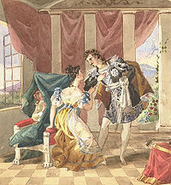
Mozartin oopperat
yhteistyö libretisti Lorenzo da Ponten kanssa Wienissä
-Figaron häät (1786)
-Don Giovanni (1787)
-Cosi fan tutte (1790)

Slide 19
Mozartin oopperat
Figaron häät (1786)
-nelinäytöksinen nerokas buffa-ooppera
-Beaumarchais’n kielletty näytelmä pohjana
-esim. Alkusoitto
-esim. Kreivittären aaria Dove sono i bei momenti (3. näytös)

Slide 20
Mozartin oopperat
Don Giovanni (1787)
-kantaesitys Prahassa
-Mozart yhdisti teoksessa vakavia ja kevyitä aiheita ylivertaisella tavalla
-romantikoille Mozartin suurin ooppera
-esim. Don Giovannin ja Zerlinan duetto: La ci darem la mano
-2. näytöksen loppu: Kivinen vieras saapuu illalliselle

Slide 21
Mozartin oopperat
Taikahuilu (1791)
-saksankielinen satu-ooppera Wienin esikaupunkiyleisölle
-Mozartin rakastetuin ooppera. Esitetään monilla eri kielillä
-hyvä teos tutustua oopperan maailmaan
-esim. Yön kuningattaren aaria
-esim. Papageno ja Papagena (duetto)

Slide 22
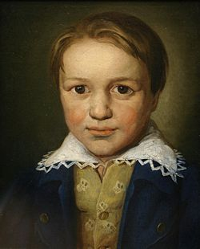
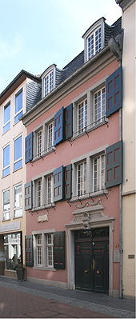
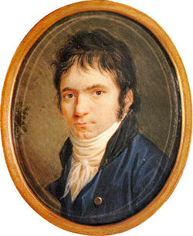
Ludvig van Beethoven (1770-1827)
syntyi Bonnissa, onneton lapsuus
kuoli Wienissä, jossa asui vuodesta 1792 lähtien
jo 12-14-vuotiaana Bonnin hovin cembalistina ja urkurina
ensimmäiset sävellykset 11-v.
Haydnin oppilas Wienissä, kehittyi kuuluisaksi pianistiksi
kuulon heikkeneminen lopetti esiintymiset
eli aatelisten sävellystilauksilla

Slide 23
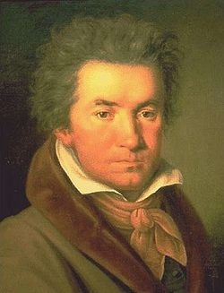
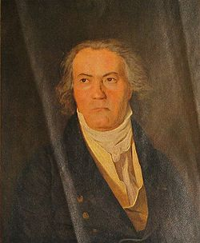
Beethovenin vaiheita ja teoksia
vuoden 1803 jälkeen omistautui täysin säveltämiselle
Sinfonioita, Ooppera Fidelio, konserttoja ja sonaatteja, jousikvartettoja
1814 jälkeen täysin kuuro
1824 9. sinfonian kantaesitys
1825-26 viimeiset teokset
kuoli 1827 maaliskuussa, hautajaisissa 20 000 ihmistä

Slide 24
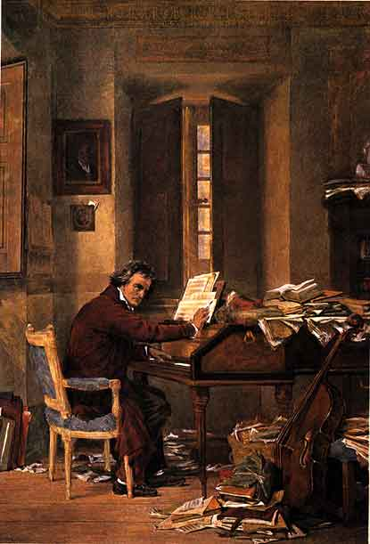
Beethovenin tyylistä
wieniläis-klassinen tyyli n. v. 1803 asti
laajensi klassismia romantiikan suuntaan myöhemmissä teoksissaan
sinfoniat ja sonaatit laajempia kuin Mozartilla
”runollinen”, ”yksilöllinen” sisältö musiikille
sinfoniaorkesteriin lisää soittimia, Beethovenin piano lähes nykyaikainen
mm. rytmin käsittely erottaa Beethovenin Mozartista ja Haydnista
(esim. Kohtalosinfonia, jonka alku toistaa samaa rytmiaihetta)

Slide 25
Beethovenin teoksia
Pianosonaatti nr. 1 f-molli , 1. osa
-wieniläis-klassinen tyyli (Haydn)
Pianosonaatti nr. 23 ”Appasionata”
f-molli, 1. osa
-teknisesti vaikeampi ja laajempi teos
-tunteenomainen, romanttinen sisältö

Slide 26
Beethovenin teoksia
ooppera Fidelio, (saksankielinen)
ensiesitys 1805 Wienissä epäonnistui
vasta 3. versio v. 1815 menestys
poliittinen pelastusooppera, korostaa ihmisoikeuksia ja veljeyttä
esim. Vankien kuoro O welcher Lust
esim. Leonoran aaria

Slide 27
Beethovenin teoksia
5. sinfonia: Kohtalosinfonia, c-molli: esim. 1. osa
9. sinfonia (kuorosinfonia), d-molli
1824 kantaesitys Wienissä
laaja, puolitoistatuntinen teos
viimeinen osa: solistit ja kuoro
teksti Schillerin Oodi ilolle (vapaudelle alunperin, nyk. Eurooppa-hymni)
-esim. 2. osa Scherzo
-esim. 4. osa Finaali:

Slide 28
Romantiikan aika 1810-1910

Slide 29
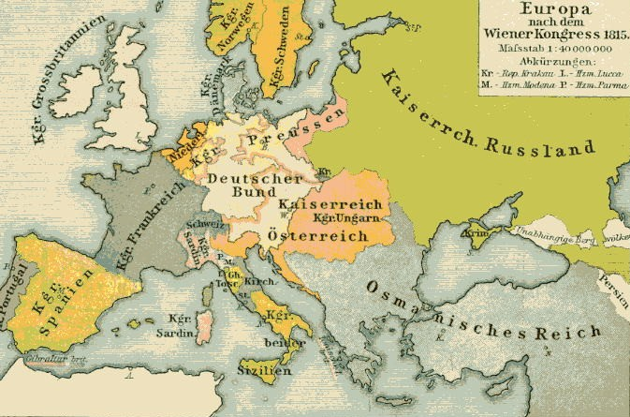
Eurooppa Napoleonin jälkeen v. 1815

Slide 30
Eurooppa 1800-luvulla
kansallisvaltioiden synty: Italia, Saksa
kansallisuusaatteen ja demokraattisten oikeuksien leviäminen Euroopassa
toisaalta vanhojen keisarikuntien valta: Habsburgien Itävalta, Venäjä pyrkivät estämään kansallisvaltioiden syntyä
idealistinen romanttinen kulttuuri

Slide 31
Romantiikka kirjallisuudessa
Sturm und Drang 1770-luvulla (”Myrsky ja kiihko”) Saksassa
Grimmin veljekset: kansanrunous ja kansankieli (vrt. Lönnrot ja Kalevala)
kansansadut: Grimmin velj., Hans Chr. Andersen
Historiallinen romaani
-Walter Scott (Skotlantilainen kirjailija)
-Alexandre Dumas (Ranska)
Jännitys-, kauhu-, fantasia- ja tieteiskirjallisuus romantiikan synnyttämää

Slide 32
Romantiikan musiikki
Beethovenin esikuvallisuus 1800-luvun alussa
-jokainen sävellys ainutkertainen
-sävellysten tunnesisältö ja omaperäisyys
-teokset yhä laajempia
-orkestereiden koko kasvoi, uusia soittimia

Slide 33
Romantiikan musiikki
etsiydyttiin kauas menneisyyteen, eksoottisiin paikkoihin tai poikkeukselliseen
Mozart ja Beethoven esikuvia, myös
J. S. Bach ja vanhemmat säveltäjät
-sinfoniat, konsertot, jousikvartetot, pianosonaatit kuten klassismissa
oopperan kulta-aikaa: Verdi ja Wagner
Lied ja Sinfoninen runo tyypillisesti romanttisia musiikkilajeja
etsittiin aitoutta ja alkuperää: kansallisuudet ja kansalliset tyylit myös musiikissa esiin

Slide 34
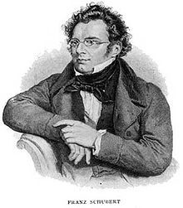
Franz Schubert (1797-1828)
wieniläinen säveltäjä
Saksalaisen laulumusiikin suurin säveltäjä (Lied)
-esim. Erlkönig (Keijukuningas, lied baritonille ja pianolle)
Sinfonioita, kamarimusiikkia, pianomusiikkia, oopperoita
esim. Sinfonia h-molli (”Keskeneräinen”)
-1. osa Allegro moderato

Slide 35
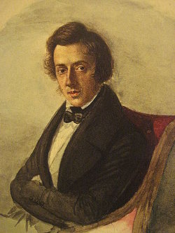
Frederik Chopin (1810-1849)
puolalainen emigranttisäveltäjä
romanttisen pianomusiikin merkittävin säveltäjä
pianovirtuoosi
eli Pariisissa
Pianokonserttoja, etydejä ja preludeja
valsseja, masurkkoja, poloneeseja, balladeja
esim. Vallankumousetydi pianolle

Slide 36
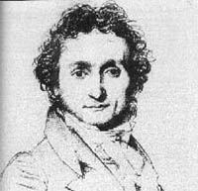
Niccolo Paganini (1782-1840)
syntyi Genovassa, Italiassa
kuuluisa viuluvirtoosi ja säveltäjä
kehitti viulunsoiton tekniikkaa
24 Kapriisia viululle
6 viulukonserttoa
esim. 24. kapriisi a-molli

Slide 37
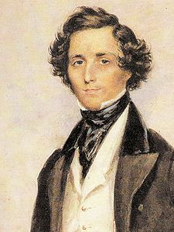
Felix Mendelssohn-Bartholdy (1809-1847)
saksalainen, romantiikan klassisin säveltäjä
lapsinero, nosti J.S. Bachin unohduksesta
sinfoniat, viulukonsertto
Kesäyön unelma -näytelmämusiikki
-esim. Alkusoitto, Häämarssi
Lied-musiikki, pianomusiikki, kamarimusiikki
Oratoriot
- esim Elias –oratorio (Raamatusta): loppukuoro

Slide 38
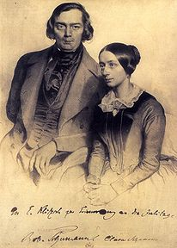
Robert Schumann (1810-1856)
saksalainen säveltäjä ja lehtimies
aito ”romantikko”
satoja Lied-sävellyksiä
-esim. Dichterliebe –laulusarja (Runoilijan rakkaus, tenori ja piano)
Pianomusiikkia, esim. Träumerei
Kamarimusiikkia, esim. Pianokvintetto Es-duuri 2. osa
Sinfonioita, konserttoja

Slide 39
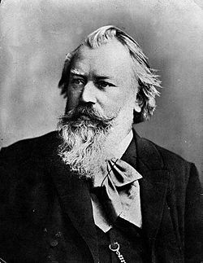
Johannes Brahms (1833-1897)
saksalainen säveltäjä ja pianisti
Mendelssohnin ja Schumannin perinteen jatkaja
Pianomusiikin, laulumusiikin ja kamarimusiikin suursäveltäjä
4 sinfoniaa, konserttoja, esim. 3. sinfonia
Saksalainen Requiem
esim. Pianokvartetto nr 1., 4. osa Alla Zingarese

Slide 40
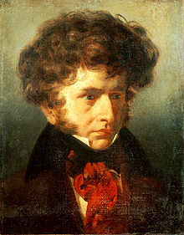
Hector Berlioz (1803-1869)
ranskalainen säveltäjä, kapellimestari, kirjailija
Toi uusia soittimia orkesteriin ja yhdisteli niistä uusia sointivärejä
Fantastinen sinfonia v. 1830 kuuluisin teos
-ensimmäinen soitinmusiikin teos, jossa ”ohjelma”
-synnytti sinfonisen runon teostyypin (Liszt, myös Sibelius)
-musiikissa toistuva ydinaihe ”idée fixe”
-viisiosainen unenomainen sinfonia taiteilijasta ja hänen rakastetustaan
-esim. 2. osa: tanssiaisissa, 5. osa: Noitien sapatti

Slide 41
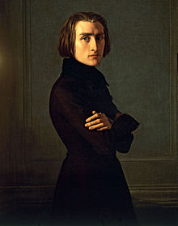
Franz Liszt (1811-1886)
säveltäjä,virtuoosipianisti ja kap.mestari
unkarilaissyntyinen, mutta työskenteli eri maissa Euroopassa
esitti, sovitti ja julkaisi myös muiden teoksia
Pianosävellykset: Etydit, Vaellusvuosia
Orkesterisävellyksiä: Sinfoniset runot
Oratorioita, messuja
esim. 3. pianoetydi (La Campanella)

Slide 42
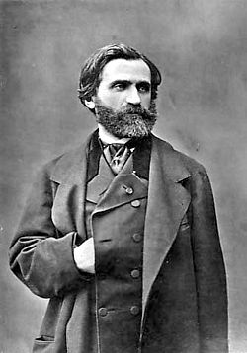
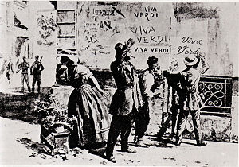
Giuseppe Verdi (1813-1901)
suurin italialainen oopperasäveltäjä
sävelsi n. 30 oopperaa
Nabucco oli Verdin ensi menestys v.1842 Milanossa
Verdi Italian yhdistymisen symboliksi
1850-l: Rigoletto, La Traviata, Trubaduuri
Don Carlos, Aida, Otello
Falstaff v. 1893 viimeinen ooppera

Slide 43
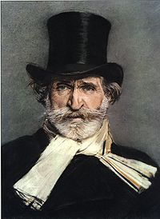
Giuseppe Verdi
La Traviata:
- Alkusoitto
Juomalaulu (Brindisi)
Trubaduuri:
Azucenan aaria (Stride la vampa) (altto)
- Manricon aaria (Di quella pira) (tenori)

Slide 44
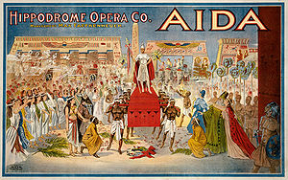
Giuseppe Verdi
Aida: Ooppera mahdottomasta rakkaudesta muinaisessa Egyptissä
Aidan aaria: Ritorna vincitor (sopraano)
Aida: Juhlamarssi

Slide 45
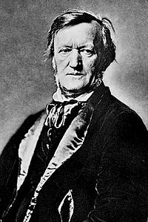
Richard Wagner (1813-1883)
saksalaisen romantiikan huipentaja
uudenlaisen oopperan,
”musiikkidraaman” kehittäjä
värikäs elämä
-syntyi näyttelijäperheeseen Leipzigissa
-teatteri ja musiikki yhtä tärkeitä
-20-vuotiaana oopperan kuoronjohtajaksi
-ensimmäinen ooppera 19.-v. Leipzigissa

Slide 46
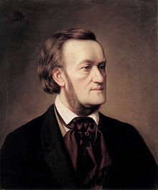
Richard Wagner
1830-luvulla mm. Königsbergin ja Riian oopperan kapellimestari, pakeni velkojiaan Lontooseen, ensimmäiset oopperat
Pariisissa 1830-luvun loppupuolella
1842 Dresdenin hovioopperan kapellimestariksi, Rienzi menestys
1843 Lentävä Hollantilainen
v. 1845 Tannhäuser
esim. Pyhiinvaeltajien kuoro
- Wolframin laulu iltatähdelle (baritoni)
(3. näytöksestä)

Slide 47
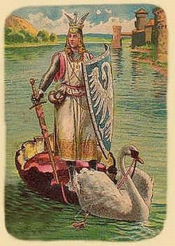
Richard Wagner
1848 Wagner osallistuu vallankumouksen taisteluihin ja pakenee Saksasta Sveitsiin
Ooppera Lohengrin saa Lisztin johtamana ensiesityksensä Weimarissa v. 1850
- esim. Häämarssi (Treulich geführt)

Slide 48
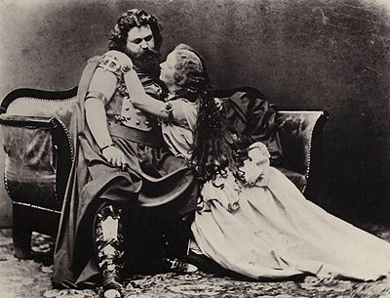
Richard Wagner
1850-luvulla Wagner säveltää Nibelungin sormusta ja julkaisee kirjoja
1859 ooppera Tristan ja Isolde mullistaa romantiikan sävelkielen
-ensimmäinen kypsä musiikkidraama
-esim. alkusoitto ja Isolden Lemmenkuolo oopperan lopussa (sopraano)

Slide 49
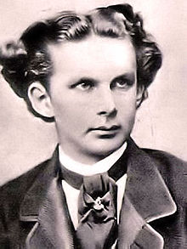
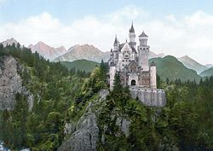
Richard Wagner
1860-luvulla Baijerin kuningas Ludvig II ryhtyy Wagnerin rahoittajaksi
1876 Bayreuthin ensimmäiset oopperajuhlat:
Nibelungin sormus: 4 oopperan teos
-1. Reininkulta, esim. Valhallaan meno
-2. Valkyria, esim. Valkyyrioiden ratsastus
-3. Siegfried
-4. Jumalten tuho, esim. Brünnhilden kohtaus oopperan
lopusta

Slide 50
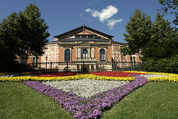
Richard Wagner
Bayreuthin musiikkijuhlat tekevät Wagnerista aikansa kuuluisimman säveltäjän
1882 Parsifal-ooppera kantaesitetään Bayreuthissa, esim. Välimusiikki 1. näytöksestä ja Graalin ritareiden tulo
1883 Wagner kuolee
Bayreuthin musiikkijuhlat omistettu Wagnerin oopperoille

